Slide 1
GymSystem
Francesco Corigliano
Andrea De Seta
Marco Grande
Progetto siw 2019-2020

Slide 2
Breve descrizione
GymSystem consiste in un applicativo web creato per gestire l’organizzazione tenuta all’interno di una palestra. All’interno del sito sono presenti diverse categorie di utenti. L’atleta rappresenta colui che si allena all’interno della palestra, mentre il trainer è colui che tiene un corso, infine gli amministratori si occupano della gestione interna del sito. Il sito permette l’iscrizione anche a nuove persone tramite l’acquisto di un abbonamento con conferimento di una tessera virtuale. La tessera permette l’iscrizione esattamente a tre corsi. Il sito fornisce la possibilità di rilasciare feedback anonimi per garantire una maggiore consapevolezza della qualità nell’insegnamento dei singoli trainer.

Slide 3
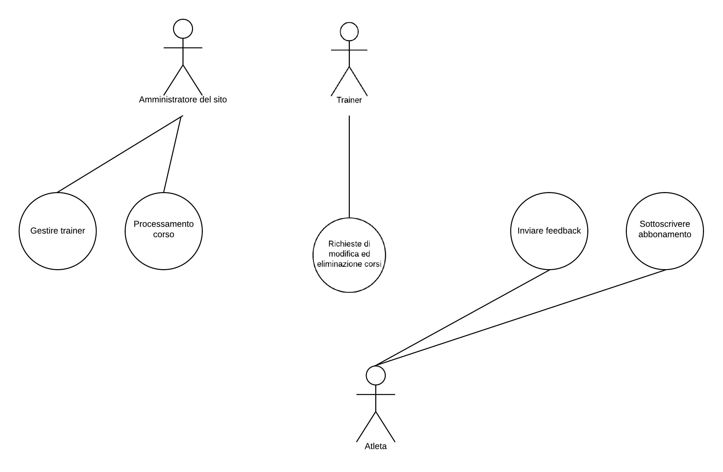
Casi d’uso

Slide 4
Caratteristiche admin
Creazione ed eliminazione dei corsi
Registrazione ed eliminazione dei trainer
Assegnazione di un trainer ad un corso
Rimozione di un trainer da un corso
Visualizzazione di richieste da parte dei trainer

Slide 5
Caratteristiche trainer
Proporre modifiche di un corso all’admin
Proporre la creazione di un nuovo corso all’admin
Proporre eliminazione di un corso all’admin
Visualizzare i feedback relativi al proprio corso

Slide 6
Caratteristiche atleti
Sottoscrizione di un abbonamento tramite una tessera virtuale
La tessera consente di scegliere tre corsi tra quelli disponibili nel sistema
Si possono lasciare dei feedback per ogni corso che si segue

Slide 7
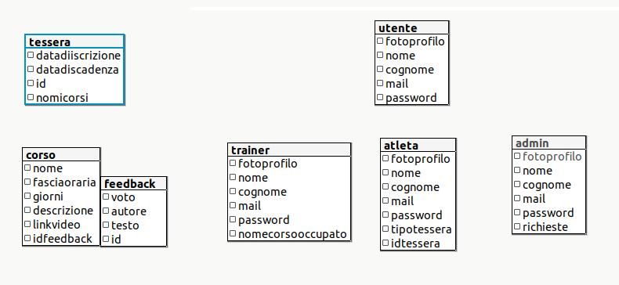
Schema entità del database

Slide 8
Eventuali bug
Il file .jar riguardante postgresql deve essere inserito all'interno della cartella del server tomcat per il corretto funzionamento.
Il sito potrebbe avere rallentamenti a causa della comunicazione con il database in remoto.

